Slide 1
Spring Boot
10.Spring Security JDBC

Slide 2
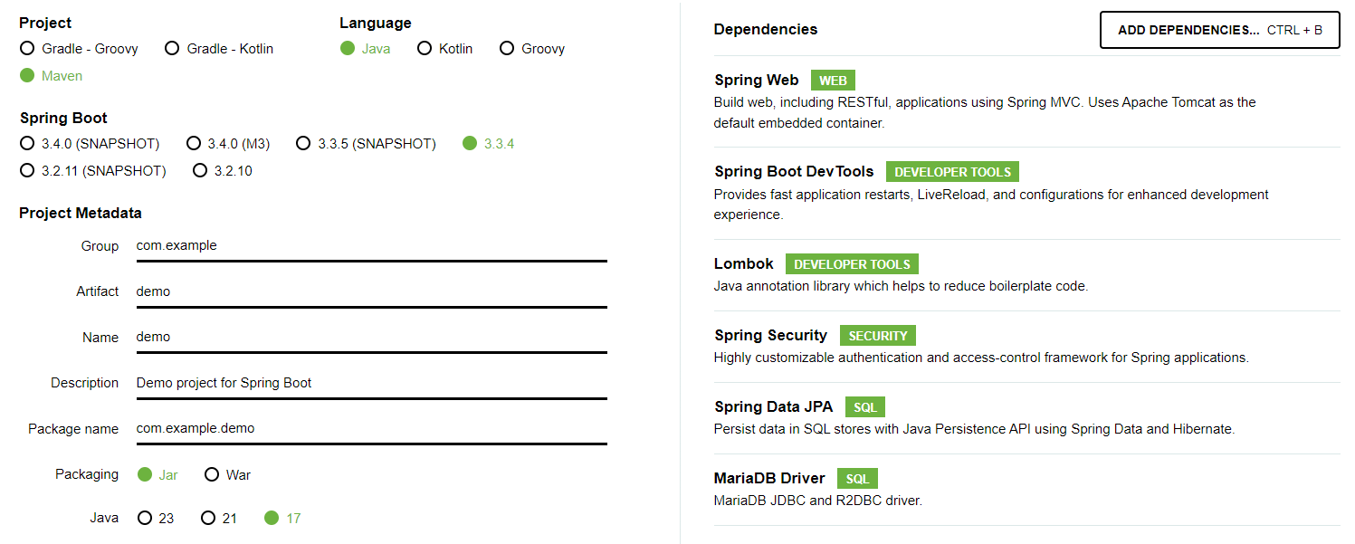
New project
Tạo mới project:

Slide 3
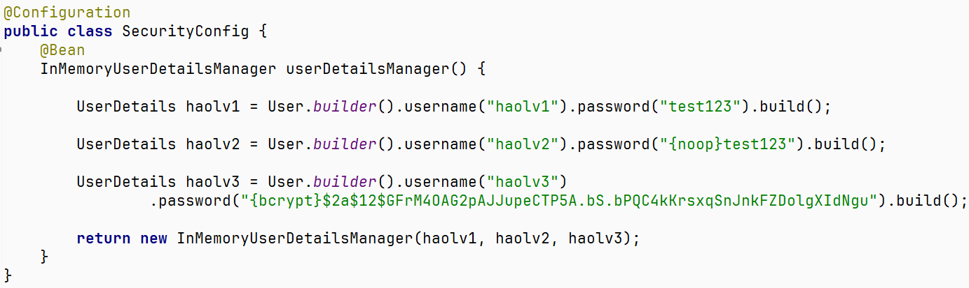
Basic Configuration
Cách add thông tin user vào bộ nhớ:

Slide 4
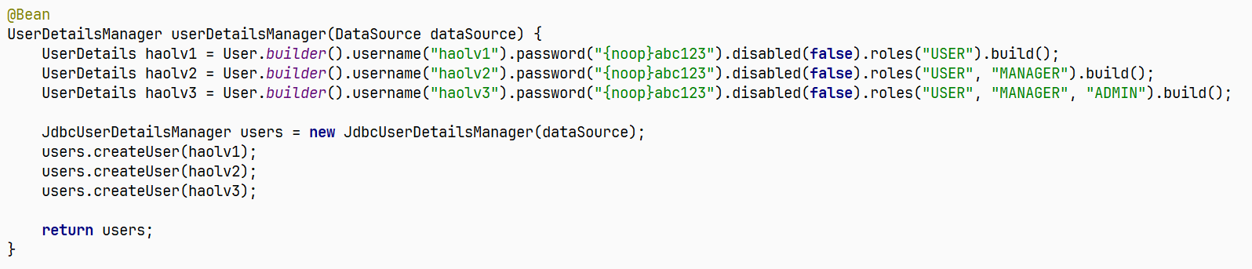
Basic Configuration
Sử dụng JdbcUserDetailsManager:

Slide 5
Basic Configuration
Mặc định JdbcUserDetailsManager sẽ sử dụng 2 table users và authorities để lưu thông tin
/org/springframework/security/core/userdetails/jdbc/users.ddl

Slide 6
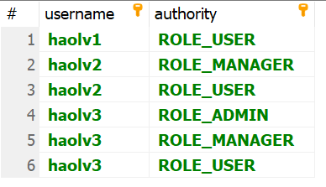
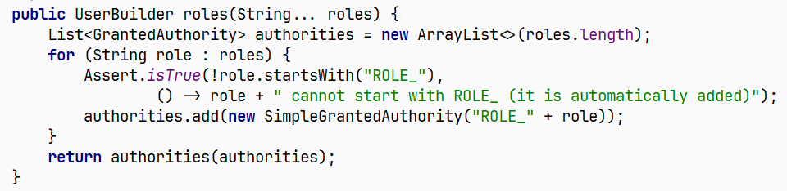
Basic Configuration
Chú ý khi lưu thông tin role thì Spring tự động thêm tiền tố “ROLE_” trước khi lưu DB
org.springframework.security.core.userdetails.User.UserBuilder

Slide 7
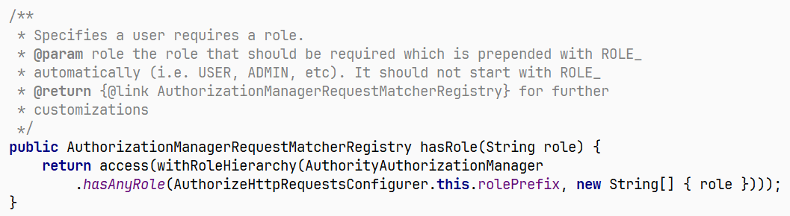
Basic Configuration
Tương tự khi mapping role với các endpoint

Slide 8
Basic Configuration
Xong, chạy thử thôi ^^

